Slide 1
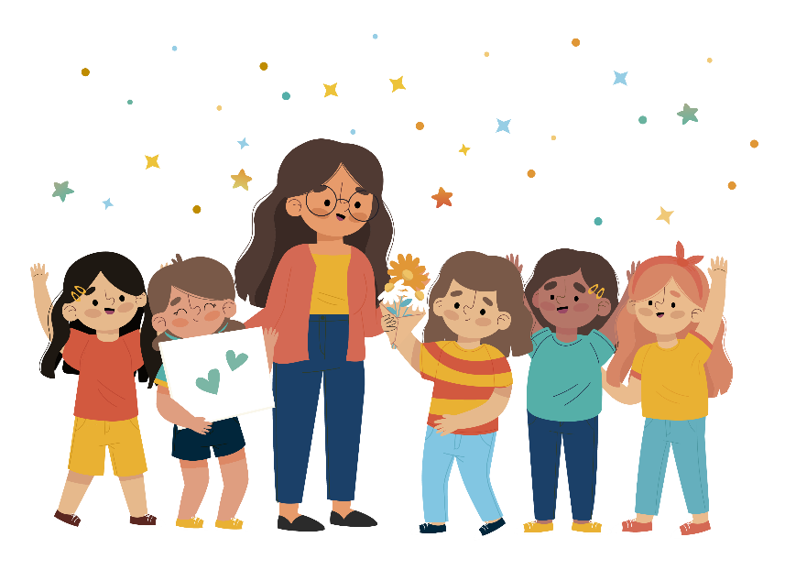
مساء الخير يا معلمات الخير
وقفة إجلال لصانعات الأجيال
شكرًا لكل من له يد في نشر العلم
5 - اكتوبر

Slide 2
حياكنّ الله في درسنا اليوم
إعداد المعلمة: جواهر الشيخي
المشرفة التربوية: منى المبارك
مديرة المدرسة: مريم الزهراني
فأهلًا وسهلًا بكنّ ..

Slide 3
اليـــوم: الثلاثـــــاء
التاريــخ: 28 / 2 / 1443 هـ

Slide 4
Forms
مراجعة
اختاري الصفات التي تميّزك ..
https://forms.office.com/r/hkssm2MQ74

Slide 5
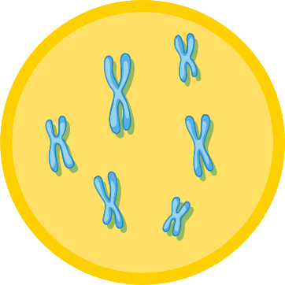
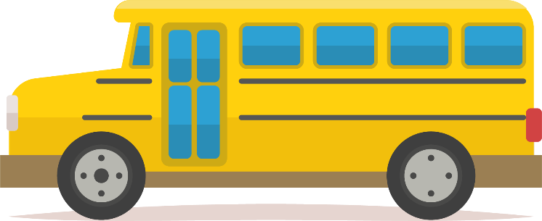
إثارة اهتمام!
الرابط العجيب
ما الرابط بين الصورتين؟

Slide 6
الموضـــوع: الوراثة والصفات

Slide 7
عن أبي هريرة  أنَّ أعْرَابِيًّا أتَى رَسولَ اللَّهِ  فَقالَ: إنَّ امْرَأَتي ولَدَتْ غُلَامًا أسْوَدَ،
وإنِّي أنْكَرْتُهُ، فَقالَ له رَسولُ اللَّهِ : هلْ لكَ مِن إبِلٍ؟، قالَ: نَعَمْ، قالَ: فَما ألْوَانُهَا؟
قالَ: حُمْرٌ، قالَ: هلْ فِيهَا مِن أوْرَقَ؟، قالَ: إنَّ فِيهَا لَوُرْقًا، قالَ: فأنَّى تُرَى ذلكَ جَاءَهَا،
قالَ: يا رَسولَ اللَّهِ، عِرْقٌ نَزَعَهَا، قالَ: ولَعَلَّ هذا عِرْقٌ نَزَعَهُ.

Slide 8
القراءة الفاعلة
السؤال الأساسي
كيف تنتقل الصفات من الآباء إلى الأبناء؟
صفحة
٦4

Slide 9
الأهداف
- معرفة مفهوم الوراثة
- التمثيل للصفة الموروثة والصفة المكتسبة

Slide 10
المفردة الجديدة
المفردات
- الوراثة
- الصفة الموروثة
- الغريزة
- الصفة المكتسبة

Slide 11
لعلك تجولتي في إحدى الحدائق، فأبصرتي الأزهار بألوانها
المختلفة الجميلة .. ولعلك لاحظتي أيضًا اختلاف ألوان عيون زميلاتك،
إن اختلاف ألوان الأزهار والعيون يعود إلى السبب نفسه
وهو عامل الوراثة

Slide 12
الوراثة: هي انتقال الصفات الوراثية من الآباء إلى الأبناء
وهذه الصفات الوراثية تنتقل عن طريق التكاثر الجنسي واللاجنسي

Slide 13
تنطبق مبادئ الوراثة على المخلوقات الحية جميعها؛ فبعض
خواصّ النباتات ومنها: لون الزهرة، وطول النبات، وشكل البذور
جميعها صفات موروثة

Slide 14
الصفات الموروثة: هي صفات تنتقل من الآباء إلى الأبناء

Slide 15
المناقشة النشطة
مثلي لصفات موروثة
لون الشعر
لون العين
ملامح الوجه
طريقة الضحك

Slide 16
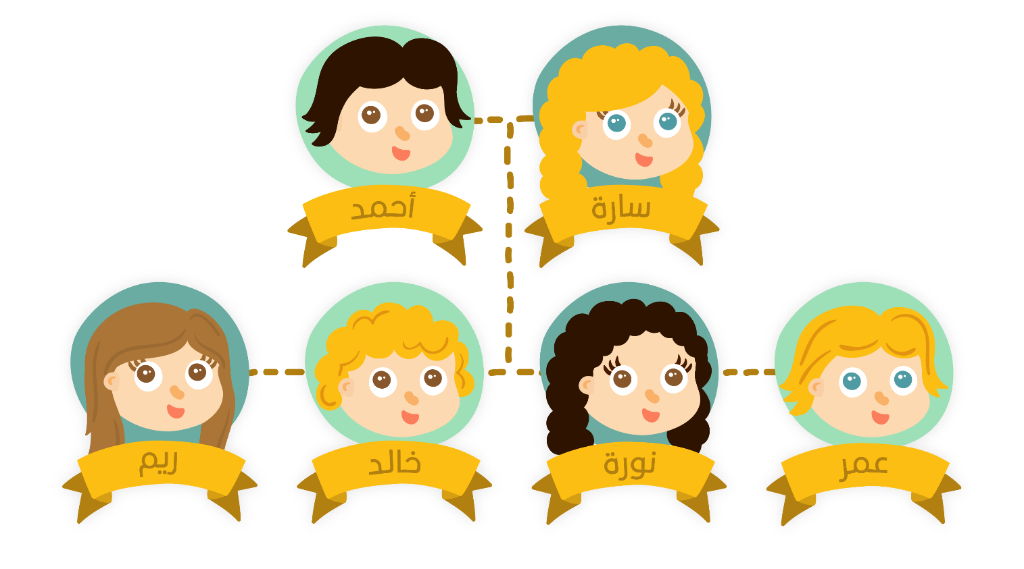
هل تستطيعين تمييز الصفات الموروثة في الأبناء؟

Slide 17
المناقشة النشطة
لماذا يشبه الأبناء آبائهم عادة؟
لأن الابن يرث الصفات من أحد أبويه أو كليهما

Slide 18
تقويم مرحلي
TIMSS
بعض الناس لديهم شعر أملس وبعضهم لديهم شعر مجعد
ما الذي يؤدي إلى ولادة بعض الناس بشعر مجعد وبعضهم بشعر أمس؟
نوع شعر الوالدين
نوع شعر الوالدين
نوع شعر أخوانهم وأخواتهم
لون شعرهم
لون بشرتهم

Slide 19
المناقشة النشطة
هل يمكن للوراثة أن تؤثر في سلوك المخلوق الحي؟
نعم، بعض السلوك - ومنه الغرائز - صفات موروثة

Slide 20
تسجيل الملاحظات
الغريزة: سلوك ومهارات تولد مع الانسان
أو الحيوان ولا يتم اكتسابها
حددي الغرائز في الفيديو التالي:

Slide 21
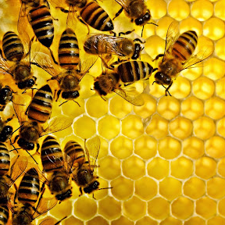
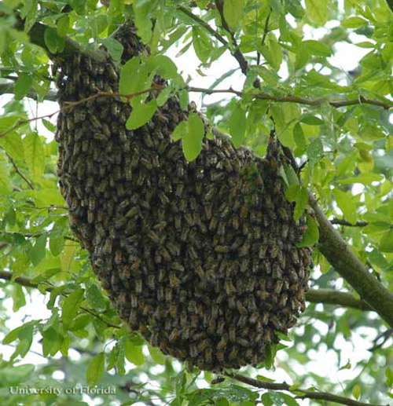
 وَأَوْحَى رَبُّكَ إِلَى النَّحْلِ أَنِ اتَّخِذِي مِنَ الْجِبَالِ بُيُوتًا وَمِنَ الشَّجَرِ وَمِمَّا يَعْرِشُونَ 

Slide 22
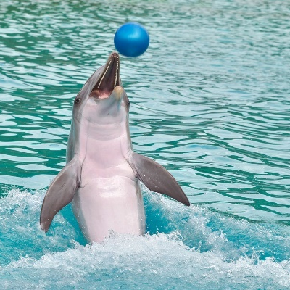
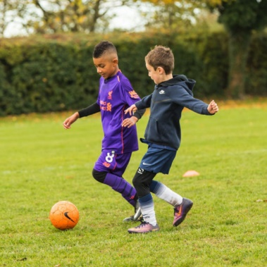
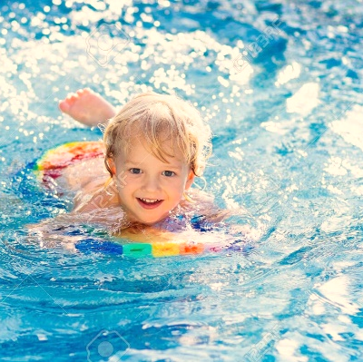
الصفة المكتسبة: صفة لا تورث من أبوين بل تكتسب بالتعلم والتدريب
تعلم المهارات سلوك مكتسب

Slide 23
المناقشة النشطة
فيم يختلف السلوك المكتسب عن السلوك الغريزي؟
السلوك المكتسب: لا يورث من أبوين بل يكتسب بالتعلم والتدريب
السلوك الغريزي: سلوك يولد مع الكائن الحي

Slide 24
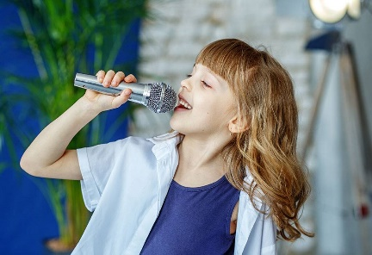
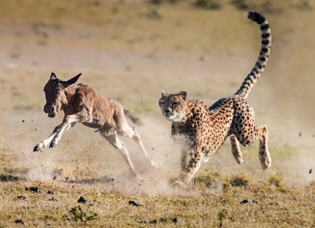
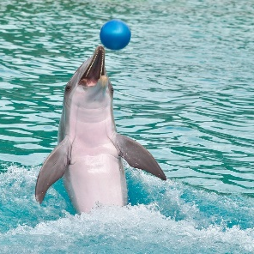
تقويم مرحلي
قراءة الصورة
حددي نوع السلوك الذي لا ينتمي إلى المجموعة

Slide 25
هدف وجداني
دور وطني الحبيب اتجاه الأمراض الوراثية
- فحص ما قبل الزواج
- التركيز على الفحص المبكر للمواليد
- تشجيع الاهتمام بتخصصات الوراثة
مهما اختلفت صفاتنا الوراثية
فنحن قادة المستقبل وسوف تنهض بنا مملكتنا الحبيبة

Slide 26
منظم تخطيطي
اختبر نفسي
حقيقة أم رأي؟
التنفس وحركة الجفون سلوك موروث ،
فهل هذه الجملة حقيقة أم مجرد رأي؟
حقيقة | رأي
- التنفس
- حركة الجفون

Slide 27
مهارة تفكير عليا
اختبر نفسي
التفكير الناقد
بعد أن يخرج الطائر الحبّاك من بيضته في حديقة الحيوان يُوضع في قفص مع طائر الحناء لينمو ويكبر
أي نوع من الأعشاش سيبني هذا الطائر؟ ولماذا؟
يبني طائر الحبّاك عشه بطريقته؛
لأن بناء العش غريزة تولد معه ولا يتأثر بالبيئة

Slide 28
الوراثة
صفات مكتسبة
غريزة
صفات موروثة
صفات تنتقل من الآباء إلى الأبناء
مثال:
لون الشعر
سلوك ومهارات تولد مع الانسان أو الحيوان ولا يتم اكتسابها
مثال:
بناء الطائر عشه
صفة لا تورث من أبوين بل
تكتسب بالتعلم والتدريب
مثال:
لعب الكرة
خريطة مفاهيم

Slide 29
ورقة عمل
TIMSS

Slide 30
التعلم باللعب
تقويم نهائي
https://learningapps.org/watch?v=ph4b92k1j21

